Slide 1
Arduino

Slide 2
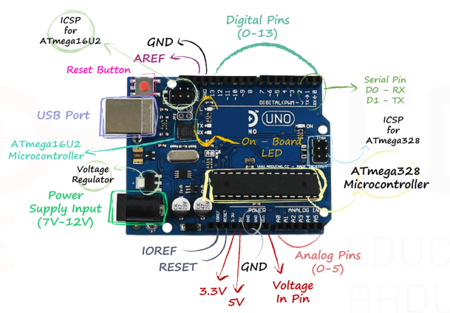
What is Arduino

Slide 3
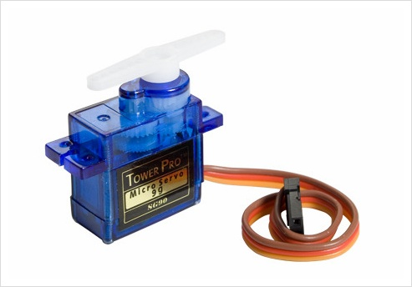
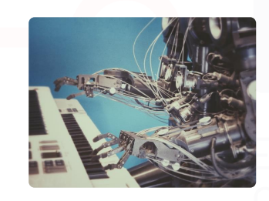
Servo Motor
서보 모터는 무엇일까?
서보 모터는 동작 하는 각도와 속도를 지정하여 제어할 수 있는 모터임
세밀한 조작이 가능하기 때문에 로봇의 관절에 사용됨

Slide 4
What is Arduino
https://www.tinkercad.com/dashboard

Slide 5
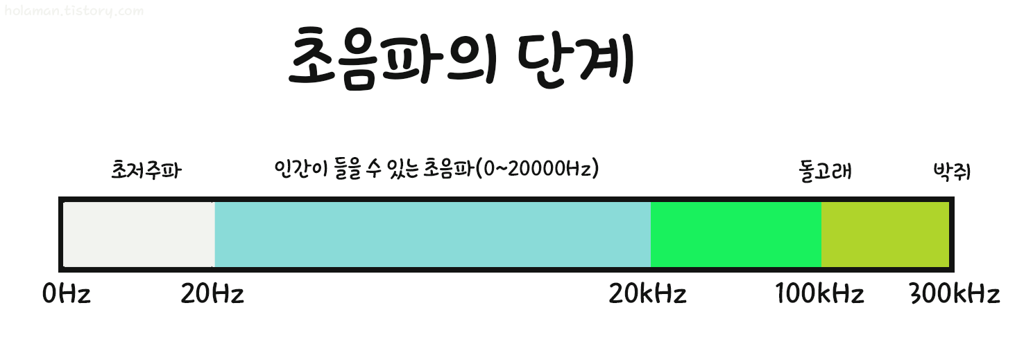
Ultrasonic Sensor
초음파는 무엇일까?
인간이 들을 수 있는 소리의 영역보다 더 높은 20kHz 이상의 주파수를 가지는 음파
진동수가 크기 때문에 한방향으로 나아가며 회절 현상이 잘 일어나지 않아서 다양한 분야에 활용됨

Slide 6
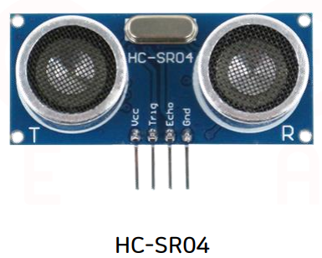
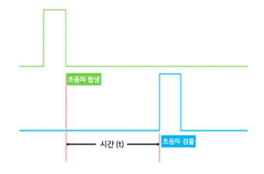
Ultrasonic Sensor
초음파 센서는 무엇일까?
Trig
Echo
초음파를 발생시킴
초음파를 수신함
초음파 발생 시간과 물체에 반사되어 돌아오는 시간차를 이용해 거리를 측정

Slide 7
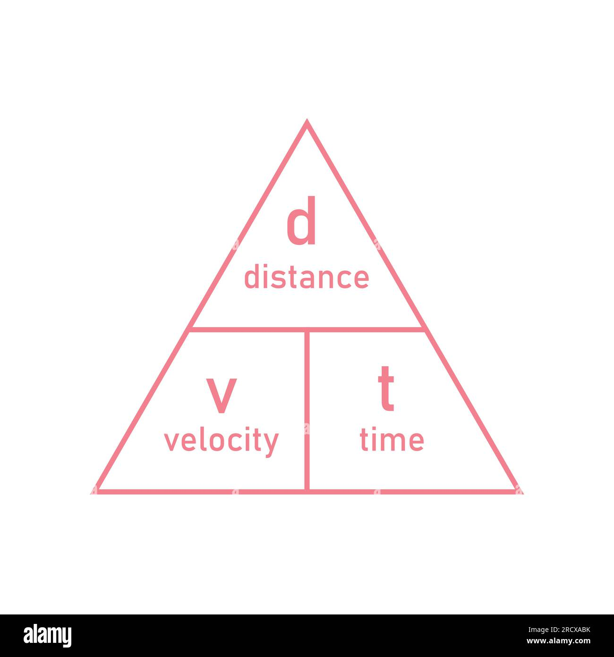



Ultrasonic Sensor
$$Speed=\frac{Distance}{Time}$$
$$Distance=Speed ∗Time$$
$$Time=\frac{Distance}{Speed}$$

Slide 8
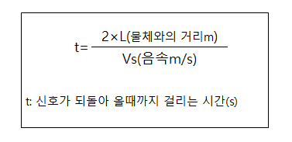



Ultrasonic Sensor
초음파 센서를 통해 거리를 측정하려면 어떻게 해야 할까?
초음파의 속도는 약 340m/s임
아래 공식에 1cm(0.01m)를 대입한다면 1cm 거리를 왕복하는데 걸리는 시간을 계산 가능함
$$T=\frac{2×0.01}{340}$$
$$=0.0000588=58.8$$
$$T=\frac{Duration}{58.8}$$

Slide 9
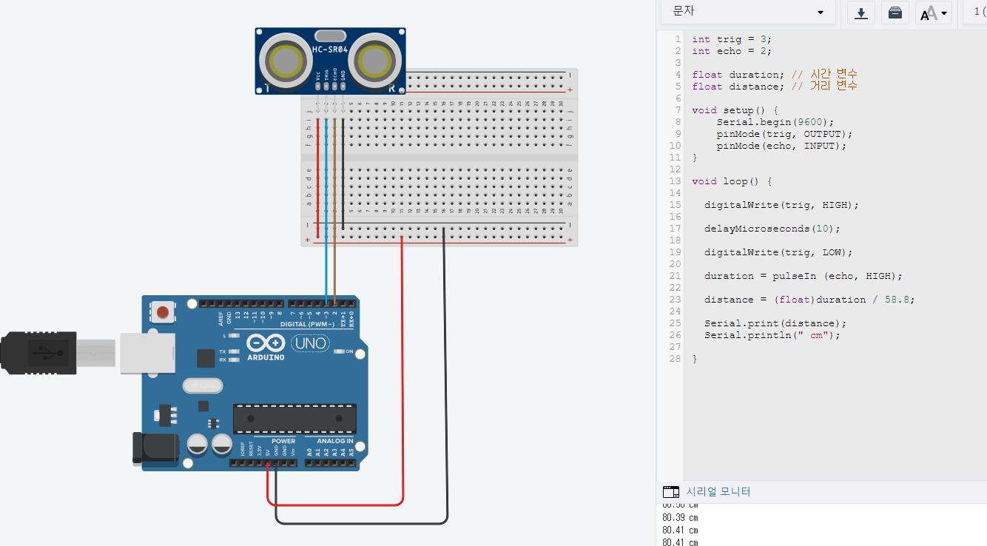
실습(Tinker Cad)

Slide 10
실습(Tinker Cad)
https://www.tinkercad.com/dashboard

Slide 11
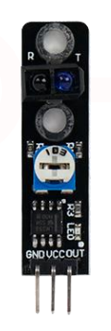
Infraed Ray Sensor
적외선 센서는 무엇일까?
적외선 빛을 송수신하여 흰색과 검정색을 구분하는 센서
인식거리는 12mm로 짧음
아날로그 신호로 결과를 출력

Slide 12
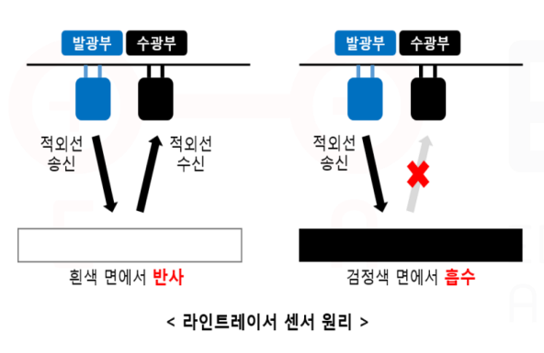
Infraed Ray Sensor
적외선 센서의 원리는 무엇일까?
발광부에서 적외선을 발사해 물체에 반사된 적외선을 수광부에서 인식하는 것으로 색깔을 구분함
검정색은 적외선을 반사하지 못하고 흡수하기 때문에 수광부에서 인식이 되지 않음

Slide 13
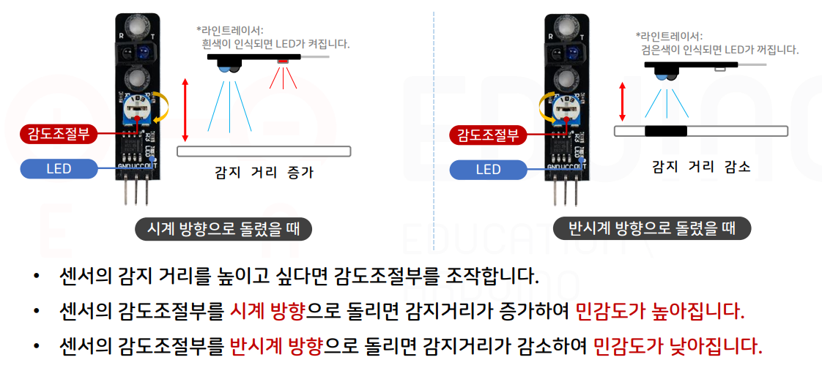
Infraed Ray Sensor
적외선 센서 조작법

Slide 14
Entry
https://www.tinkercad.com/dashboard

Slide 15
Thank You!

